Slide 1
Tự nhiên và xã hội
Bài 48: quả

Slide 2
Khởi động

Slide 3
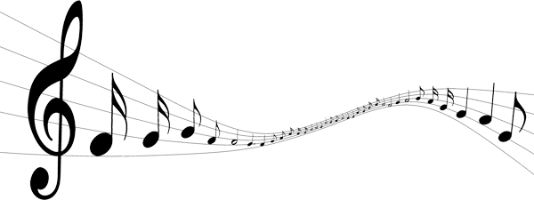
Bài hát có tên là gì?
Trong bài hát có những loại trái cây nào?

Slide 4
Hoạt động 1
Sự đa dạng về hình dạng,
màu sắc và mùi vị của các loại quả

Slide 5
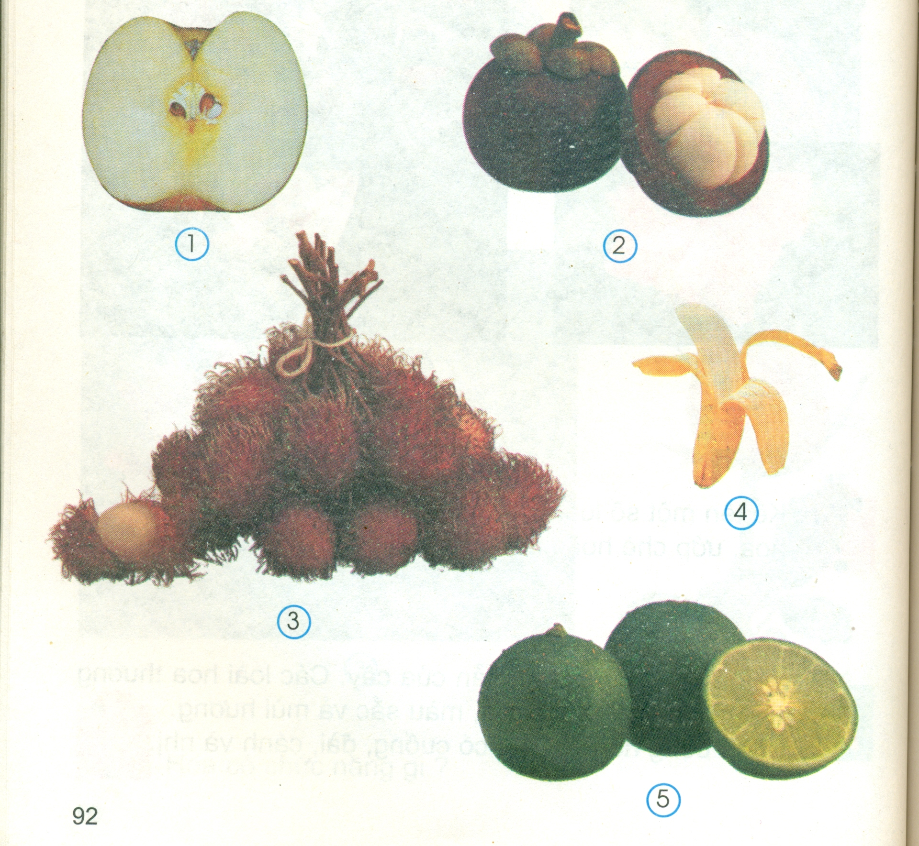

Slide 6
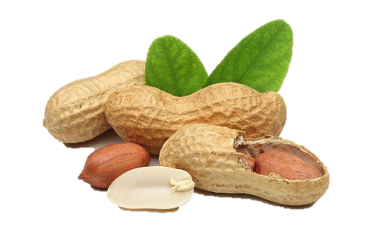
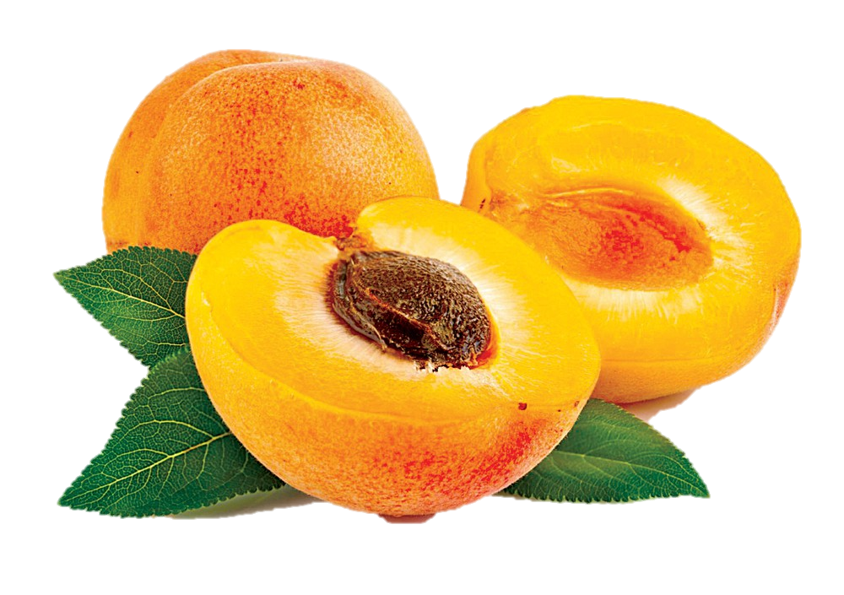
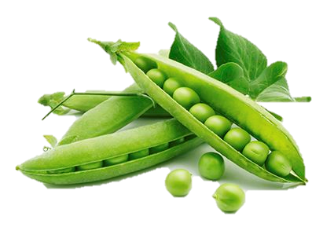
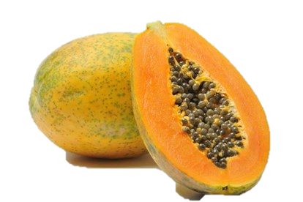

Slide 7
Câu hỏi:
Ngoài quả khế và quả mít em còn biết tên loại trái cây nào khác nữa không?

Slide 8
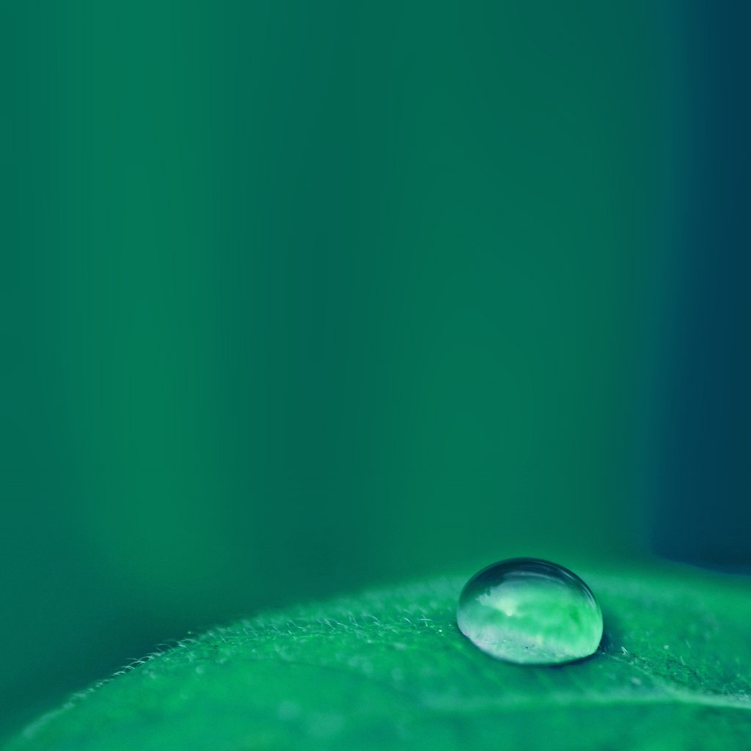
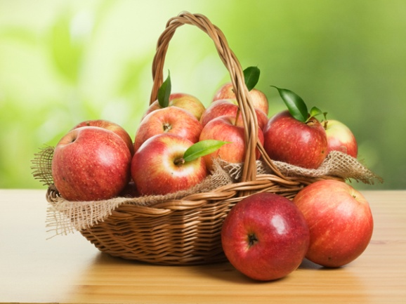
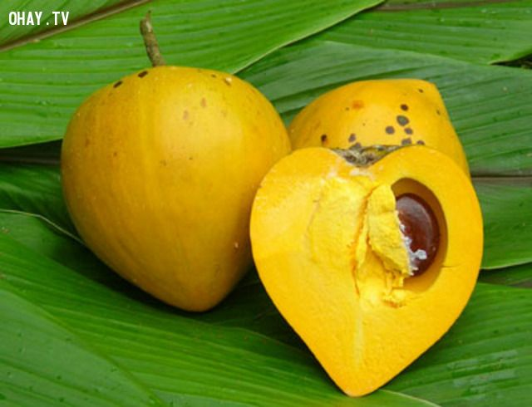
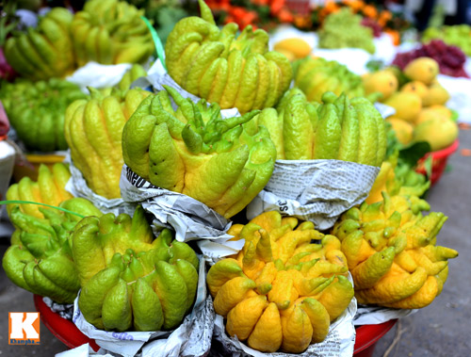
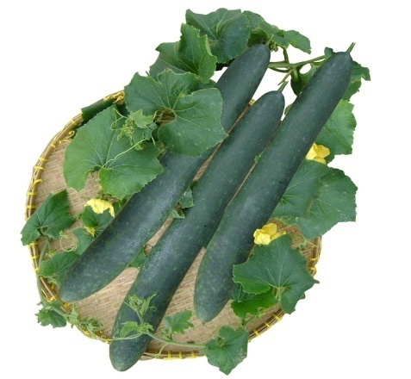
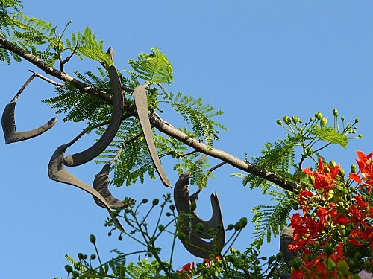
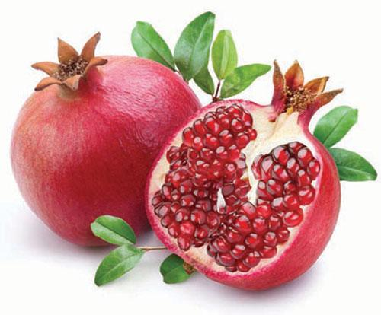
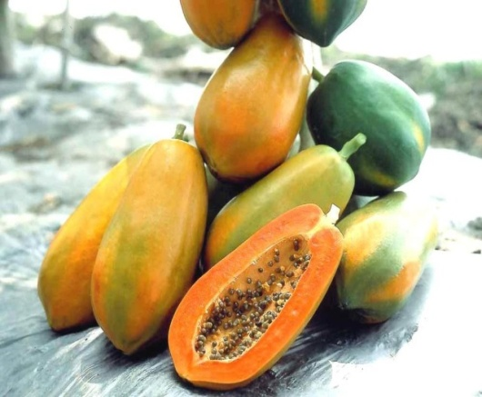
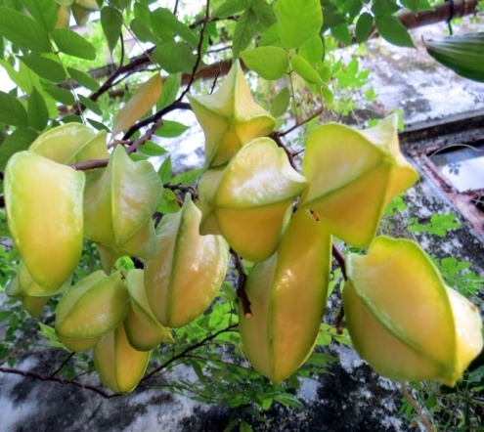
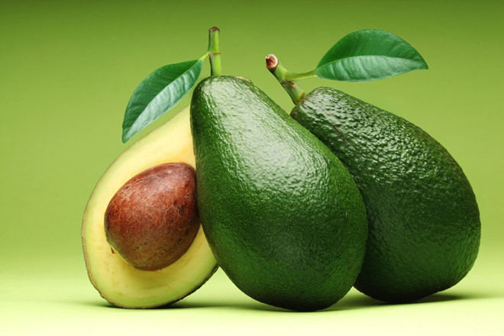
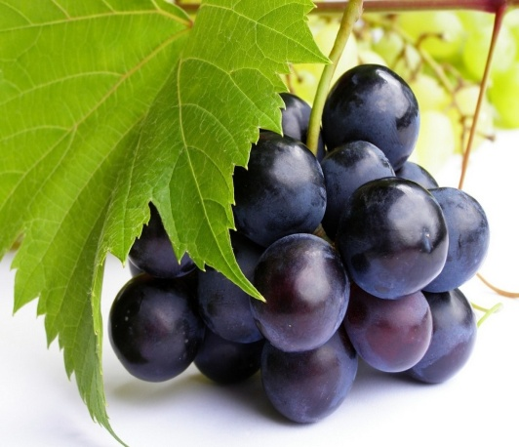
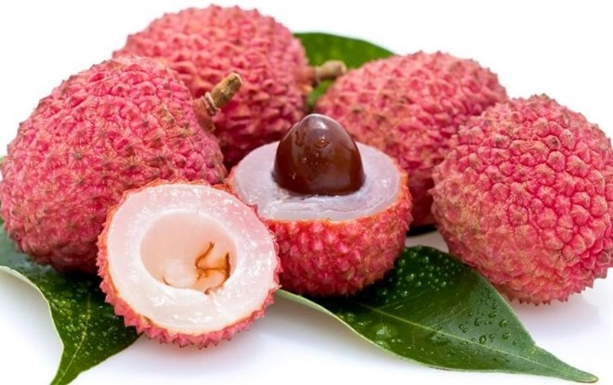
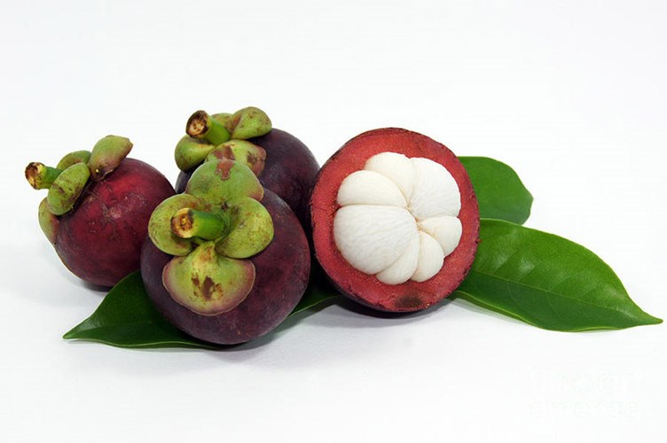

Slide 9
Hoạt động 2
Các Bộ phận của quả

Slide 10
Câu hỏi đề xuất | Dự đoán | Phương án thực nghiệm | Kết luận

Slide 11
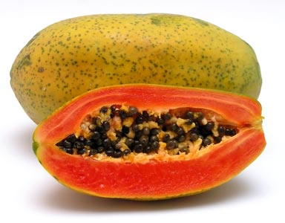
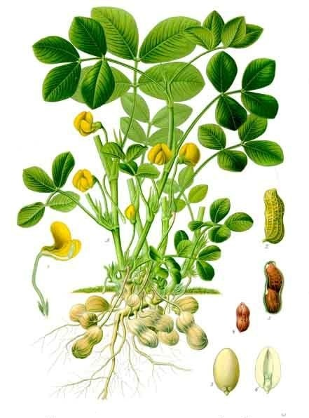
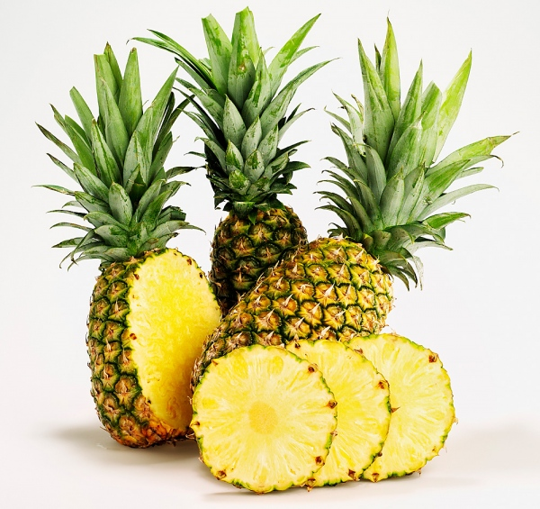
Vỏ
Thịt
Hạt
Vỏ
Vỏ
Thịt
Hạt

Slide 12
Kết luận
- Có nhiều loại quả, chúng khác nhau về hình dạng, kích thước, màu sắc và mùi vị.
- Mỗi quả thường có 3 phần: Vỏ, thịt, hạt. Một số quả chỉ có vỏ và thịt hoặc vỏ và hạt.

Slide 13
Hoạt động 3
Lợi ích và chức năng của hạt

Slide 14
Câu hỏi
- Quả thường được dùng để làm gì?
- Khi sử dụng các loại quả cần lưu ý điều gì?

Slide 15
Quả dùng làm mứt, nước ép trái cây hoặc si rô hay đóng hộp

Slide 16
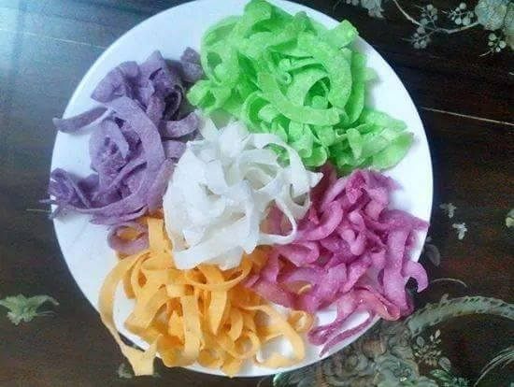
Dây chuyền sản xuất mít khô
Mứt chuối nho khô
Chuối khô
Mứt dừa

Slide 17
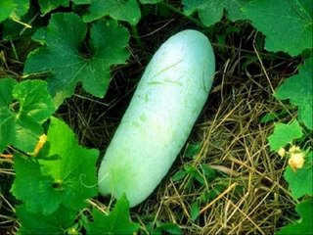
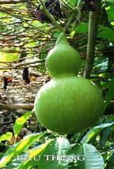
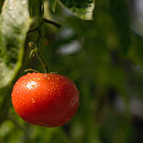
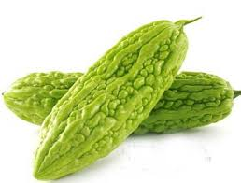
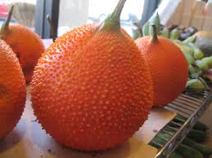
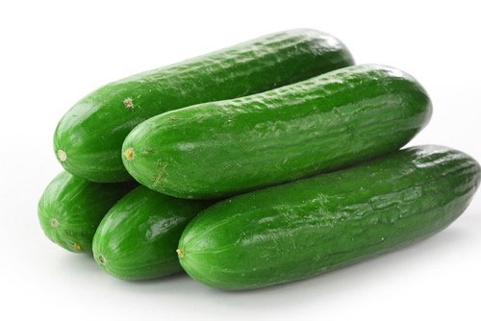
Quả dùng để chế biến thức ăn

Slide 18
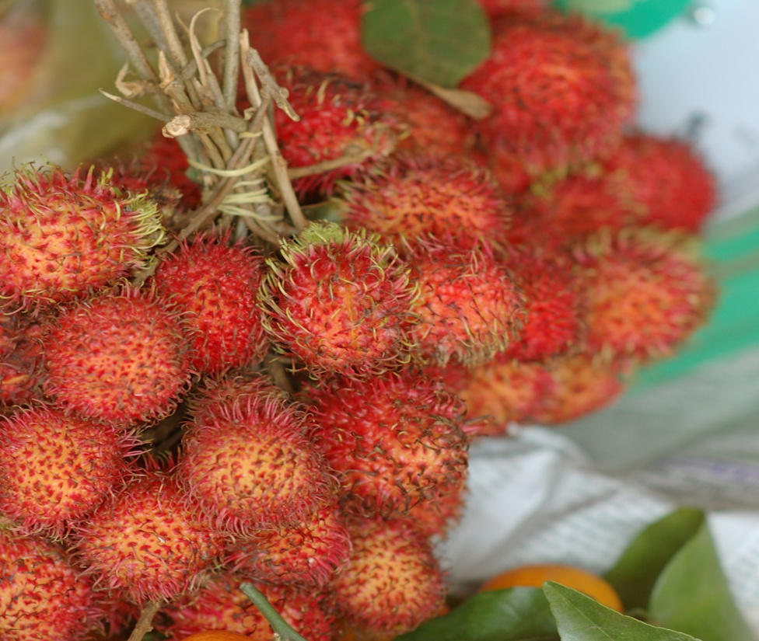
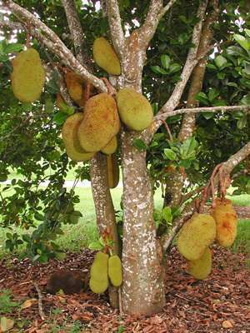
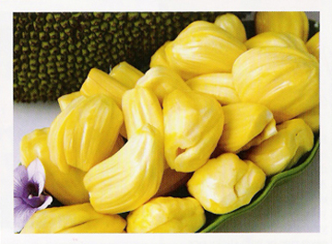
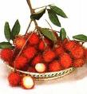
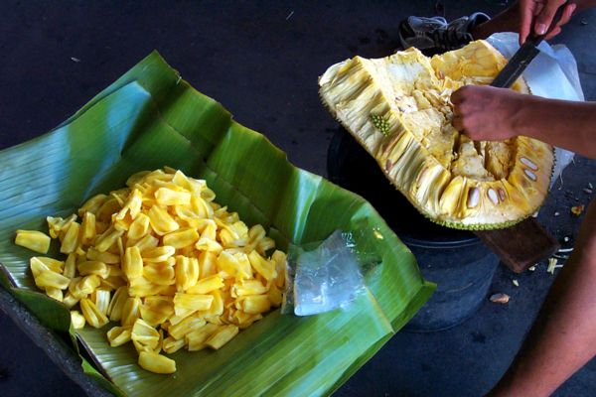
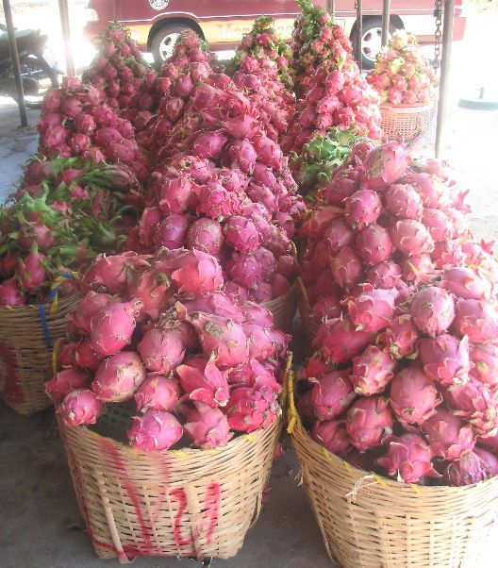
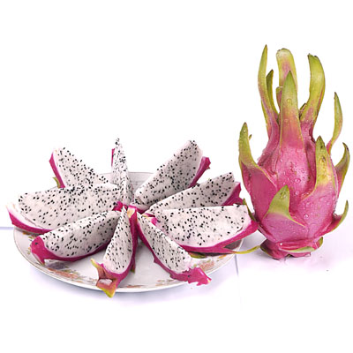
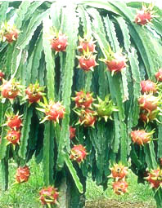
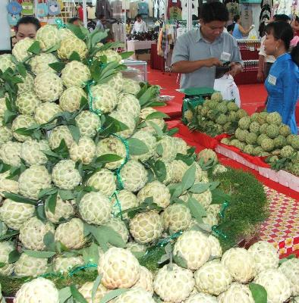
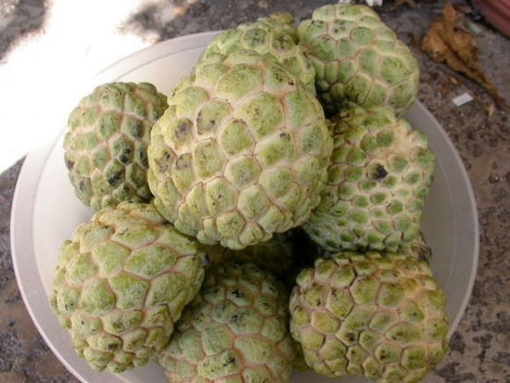
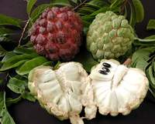
Các loại quả dùng để ăn tươi

Slide 19
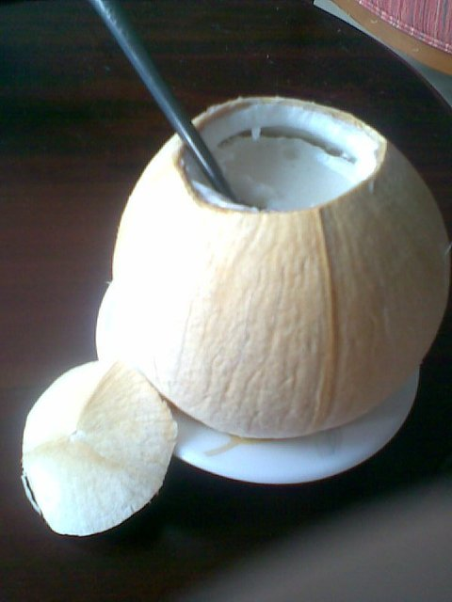
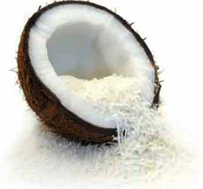
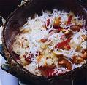
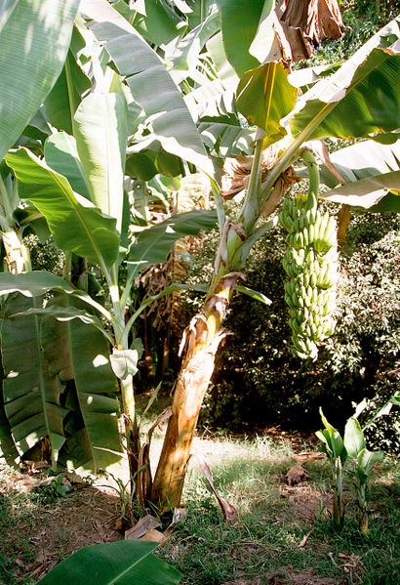
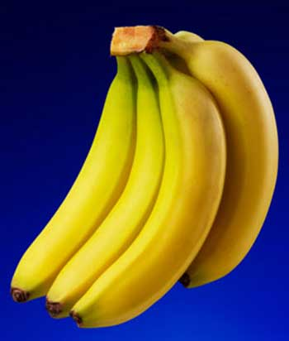
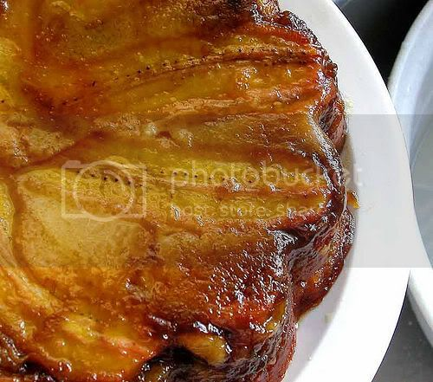
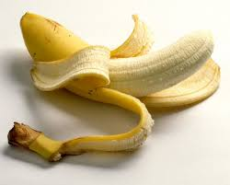
Quả dùng để làm mứt.

Slide 20
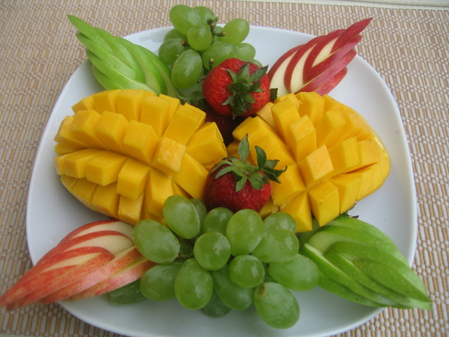
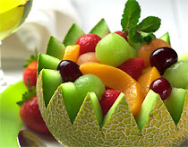
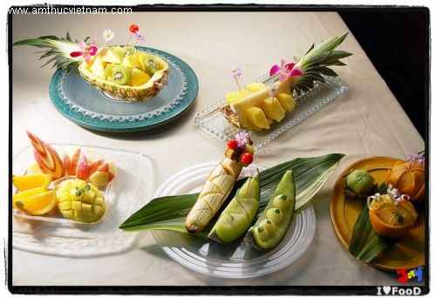

Slide 21
Loại quả không ăn được
Quả cam thảo dây
Quả hồng trâu
Quả dư
Quả mã tiền

Slide 22
Quả thường dùng để ăn tươi, làm nước ép, sinh tố, làm rau trong các bữa ăn, làm gia vị, ép dầu, làm thuốc...
Để bảo quản lâu người ta chế biến sấy khô, đóng hộp và làm mứt,...

Slide 23
Câu hỏi
Hạt có chức năng gì?

Slide 25
Câu hỏi
Hạt có chức năng gì?

Slide 26
- Hạt khi gặp điều kiện thuận lợi sẽ mọc thành cây mới.

Slide 28
Kết luận
- Có nhiều loại quả, chúng khác nhau về hình dạng, kích thước, màu sắc và mùi vị.
- Mỗi quả thường có: Vỏ, thịt, hạt.
- Khi gặp điều kiện thích hợp, hạt sẽ mọc thành cây mới.

Slide 29
Trò chơi
Lật mảnh ghép

Slide 31
Mảnh ghép 1:
Da cóc mà bọc bột lọc
Bột lọc mà bọc hòn than.
Đố là quả gì?
Quả nhãn

Slide 32
Mảnh ghép 2:
Da cóc mà bọc trứng gà
Bổ ra thơm phức cả nhà muốn ăn.
Đố là quả gì?
Quả mít

Slide 33
Mảnh ghép 3:
Thân em chẳng thiếu, chẳng thừa
Chín vừa ngon ngọt, rất vừa lòng anh.
Đố là quả gì?
Quả đu đủ

Slide 35
Mảnh ghép 5:
Có mắt là chẳng có tai
Thịt trong thì trắng vỏ ngoài thì xanh
Khi trẻ ngủ ở trên cành
Lúc già mở mắt trở thành quả ngon
Đố là quả gì?
Quả na

Slide 36
Mảnh ghép 6:
Không có núi mà có khe
Không phải bưởi mà có múi
Rõ ràng năm cánh mà chẳng sao
Sống ở trên cao chết vào nồi cá.
Đố là quả gì?
Quả khế

Slide 37
Chào các em chúc các em có tuần học vui vẻ

